Slide 1
Državna matura 2025./2026.
XVII.
I PRIJAVE NA STUDIJSKE PROGRAME

Slide 2

Stres ili ispit zrelosti?

Slide 3
Nije kazna, nego alat pomoću kojeg učenici dobiju neutralnu povratu informaciju o svom znanju
dopunska nastava
instrukcije

Slide 4
Što je državna matura?
skup ispita kojima se provjeravaju i vrjednuju znanja, vještine i sposobnosti učenika koje su stekli tijekom obrazovanja u osnovnoj i srednjoj školi prema propisanim nastavnim planovima i programima
Tko provodi državnu maturu?
Nacionalni centar za vanjsko vrednovanje (NCVVO)
Kada?
u prvom i drugom roku
istovremeno u cijeloj RH

Slide 5
Čemu služi rezultat državne mature?
osobni podatak koji učenicima služi za završetak školovanja (gimnazije) i/ili za usporedbu znanja i vještina s vršnjacima u RH
školama na razini analiza po predmetima za unaprijeđenje kvalitete rada
sveučilištima kao jedan od uvjeta za rangiranje kandidata za upis

Slide 6
Gimnazije vs. strukovna/umjetnička
strukovne/umjetničke
gimnazije
Završetak srednjoškolskog obrazovanja
Državna matura
Završetak srednjoškolskog obrazovanja
Upis na fakultet u RH
Državna matura
Obrana završnog rada

Slide 7
Državna matura sastoji se iz dva dijela:
Obveznog dijela (HJ, MAT (A,B), Strani jezik (A,B))
Izbornog dijela (max 5)
Državna matura se smatra položenom ako su pozitivno ocijenjena sva tri predmeta obveznog dijela (neovisno o izbornom dijelu).
Učenicima se izdaje POTVRDA o položenim ispitima državne mature (više potvrda; kopirati potvrdu, čitati obavijesti) uz uvjet da su OZR.
Rezultati državne mature su trajni.

Slide 8
Polaganje državne mature utvrđuje se:
Pravilnikom o polaganju državne mature
Pravilima o pripremi, organizaciji i provedbi ispita (objavljuju se tijekom godine)
Uputama HZJZ

Slide 9
Prijave ispita DM (prvi rok)
Od 1. prosinca 2025. do 15. veljače 2026. do 12:00 sati
Nakon navedenih datuma, prijava ispita državne mature smatra se konačnom!

Slide 10
Prijave studijskih programa (prvi rok)
Od 1. veljače 2026. do 15. srpnja 2026.
najviše deset studijskih programa osim kod dvopredmetnih studija
na najviše mjesto liste prioriteta (1. mjesto) postavlja se najpoželjniji studijski program
www.studiji.hr

Slide 11
Podjela potvrda
17. srpnja 2026.
Poželjno je Potvrdu kopirati i ovjeriti kod javnog bilježnika. Duplikate ne izdaje Škola već NCVVO.
Konačna objava rezultata: 15. srpnja 2026.

Slide 12
Pravo na prilagodbu imaju učenici: (Čl. 21.)
Koji imaju rješenje o primjerenome programu obrazovanja (s teškoćama u razvoju; s teškoćama učenja, poremećajima u ponašanju i emocionalnim problemima; s teškoćama uvjetovanim kulturalnim i jezičnim čimbenicima)
Kod kojih su zdravstvene teškoće nastupile neposredno prije provedbe ispita (npr. ozljeda dijela tijela ili drugo narušeno zdravstveno stanje uzrokovano nepredvidivim događajima)
S teškoćama uvjetovanih kulturalnih i jezičnim čimbenicima

Slide 13
Oblici podrške:
grafička prilagodba ispita (format papira, podebljane ključne riječi, brajica)
prilagodba načina polaganja ispita (produljeno vrijeme, osobni pomagač, računalo, izuzeće, izdvojeni prostor, ponavljanje zvučnog zapisa upotreba posebnih pomagala)
Prilagodba se nigdje na potvrdi ne vidi !!

Slide 14
Propisi i dokumenti - prilagodba
Pravilnik o polaganju državne mature
Pravilnik o osnovnoškolskom i srednjoškolskom odgoju i obrazovanju učenika s teškoćama u razvoju
Procedura ostvarivanja prava na prilagodbu ispitne tehnologije na isptitma državne mature u školskoj godini 2025./2026.
Priručnik za prilagodbu ispitne tehnologije prilikom polaganja ispita državne mature

Slide 15
Postupak podnošenja Zahtjeva za prilagodbom ispitne tehnologije:
učenik se treba javiti IK
prijaviti ispite
IK ga informira (i roditelje/skrbnike) koju dokumentaciju treba dostaviti, koje obrasce popuniti i u kojem roku (do 15.2.2026.)
IK kompletira Zahtjev, saziva ŠIP i najkasnije do 21. veljače 2026. šalje u NCVVO

Slide 16
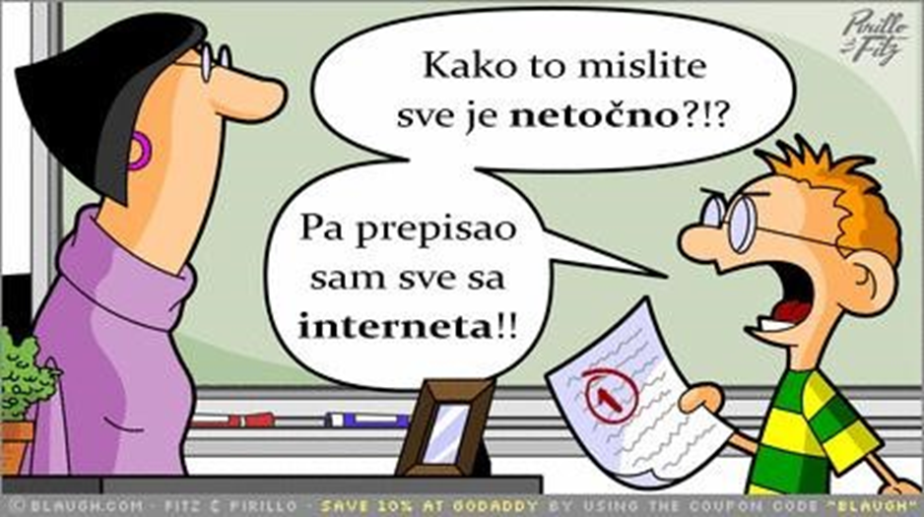
UVJET PRISTUPANJA DRŽAVNOJ MATURI
je uspješno završen razred na kraju nastavne godine!
(22. svibnja 2026.)
Učenici upućeni na dopunski rad mogu izaći tek na drugi rok!

Slide 17
Do 15. veljače 2026.
ući u sustav radi provjere korisničkih podataka
odabrati ispite državne mature i razine
potvrditi opće podatke
potvrditi ocjene od 1. do 3. razreda

Slide 18

Naknadna prijava, promjena prijavljenih ispita u prvome roku
do 1. svibnja 2026.
Odjava prijavljenih ispita u prvome roku (ili plaćanje)

Slide 19
sadržaj ispita prema razinama propisuje se ispitnim katalozima
doći na vrijeme na ispit (8:30) i s dozvoljenim priborom!

Slide 20



Pragovi prolaznosti
Predmet | Ocjena
 | 2 | 3 | 4 | 5
HJ | 30 | 50 | 70 | 85
EJ (A,B) | 30 | 50 | 70 | 85
M (B) | 25 | 50 | 70 | 85
LU | 30 | 50 | 70 | 85

Slide 21
Hrvatski jezik
Ispit nije moguće položiti ako se ne pristupi provedbi svim trima cjelinama
1. Test
2. Sažetak
3. Esej
Obvezno je položiti oba dijela; svaki dio ima svoj prag prolaznosti
1. dio
2. dio

Slide 22
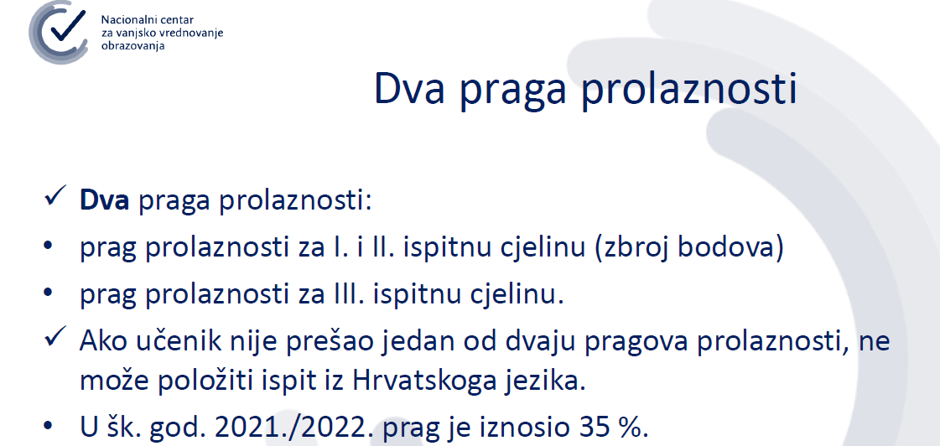

Slide 23
Vrjednovanje posebnih postignuća
Državna i međunarodna natjecanja
Kategorija sportaša (učenici koji temeljem posebnih postignuća ostvaruju pravo na izravan upis na određeni studijski program, dužni su položiti sve ispite koji su obvezan uvjet za upis na taj studijski program, osim ako visoko učilište ne odredi drugačije)
Treba biti vidljivo do kraja lipnja, nakon toga kontaktirati SPU

Slide 24
Prigovori
Pisani prigovor učenik podnosi ŠIP u roku od 48 sati od pisanja ispita, odnosno objave rezultata
nepravilnosti u provedbi ispita
postupci koji su nastali kršenjem pravila o provedbi ispita
ocjenu ispita

Slide 25
Drugi rok
nakon provedenih upisa ljetnog roka za studije na kojima je ostalo mjesta prijave će se otvarati pojedinačno za svaki studij
samostalno, preko stranice postani-student
prijave su do 20. do 30. srpnja 2026.

Slide 26
Obavijesti:
u holu Škole
na internetskim stranicama škole
Teamsu
www.postani-student.hr

Slide 27
Službene stranice
www.ncvvo.hr
www.postani-student.hr
www.studij.hr
www.mzom.hr

Slide 28
Kontakt:
Zrinoslava Šarac, ispitna koordinatorica
tel. 098 95 94 712
e-mail: zrinoslava.sarac@skole.hr

